Slide 1

投教课——
风口解读之新能源材料
2026 .4.29
主讲老师
梁洁云
执业编号
A1120619060027
Notes:
补充讲讲上能电气

Slide 2
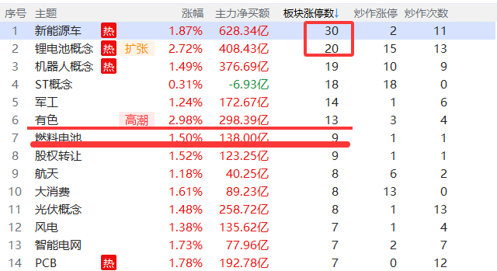
风口热点
涨价→绩优

Slide 3
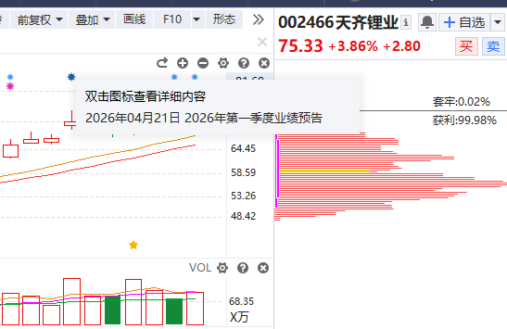
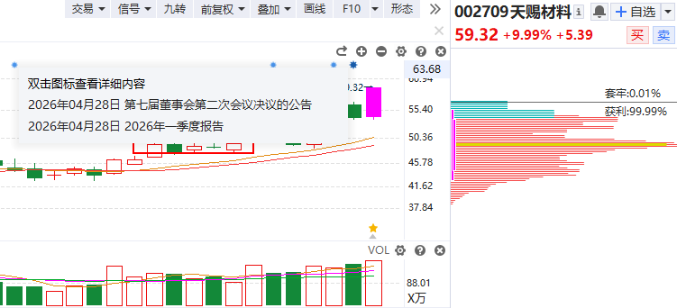
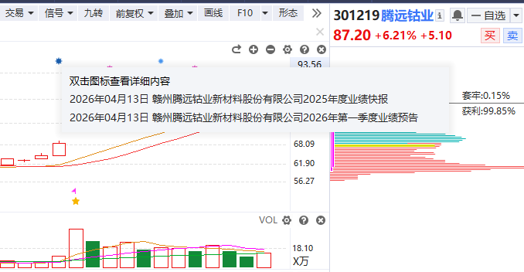
1、多家新能源材料企业Q1业绩亮眼
多氟多公司公布2025 年年度报告及2026 年一季度报告
2025 年，公司实现营收94.34 亿元，同比增长14.37%；净利润2.13 亿元，同比增长168.97%；扣非后净利润9873 万元，同比增长124.45%
2025 年，公司实现营收94.34 亿元，同比增长14.37%；营业利润2.16 亿元，同比增长155.52%；净利润2.13 亿元，同比增长168.97%；扣非后净利润9873 万元，同比增长124.45%

Slide 4
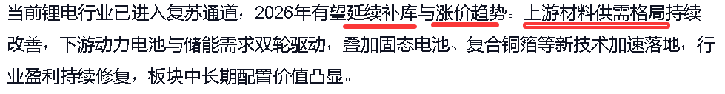
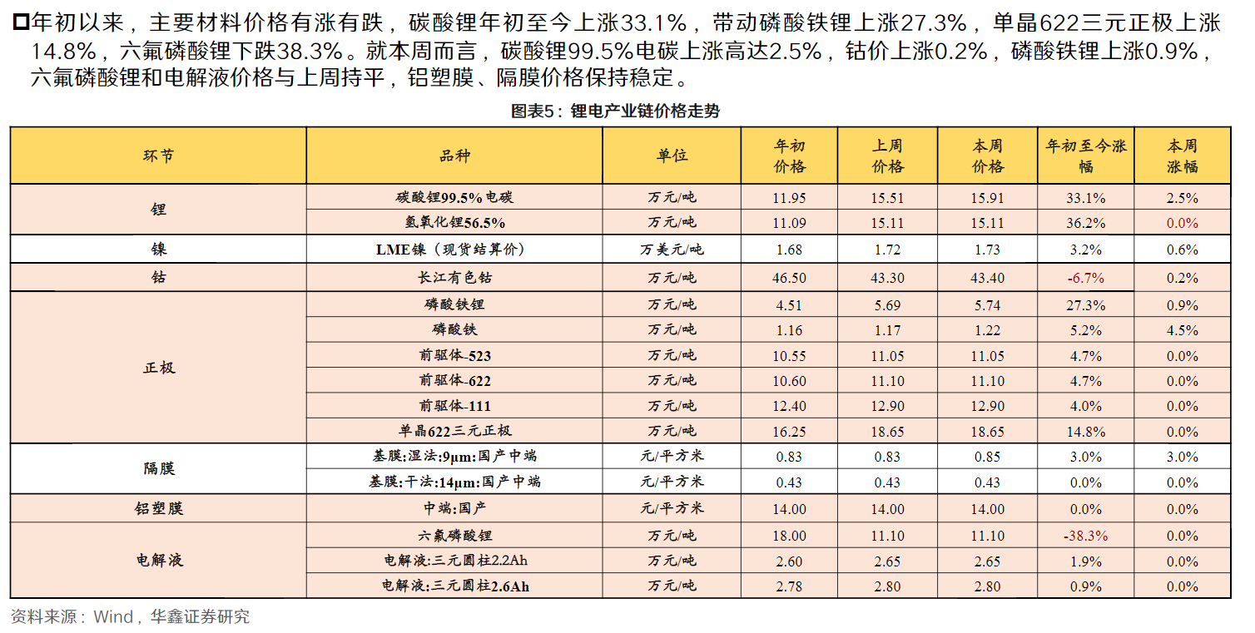
2、新能源材料进入价格企稳涨价周期
价格层面，产业链历经价格大幅下行，资本开支不断收缩，供需格局不断优化，行业协会、产业链公司均在积极优化产能与供给，推行“反内卷”，力争价格保障企业盈利。整体而言，产业链价格企稳回升，部分环节如碳酸锂、磷酸铁锂需求强劲，供给偏紧，价格进入上升阶段

Slide 5
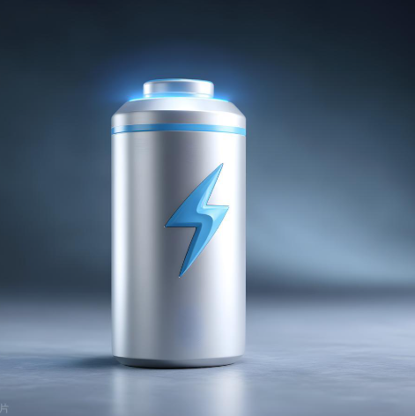
3、美国取消部分电池材料关税
美国商务部此前在26年2月11日发布官方公告，就原产于中国的锂电负极材料反倾销与反补贴调查作出最终裁定，对公告列明的特定中国出口企业，征收93.5%的反倾销税；对其他中国出口商统一适用102.72%的反倾销税；对所有涉案中国生产商征收66.82%至66.86%的反补贴税
2026年3月13日，美国国际贸易委员会裁定不对中国电池材料加征关税，此前高额反倾销、反补贴税将不再执行，被市场视作重大利好。
这一决定不仅终结了持续一年的贸易争端，更让中国负极材料企业重获全球市场主动权。
此次关税风波不仅是短期利好，更是中国新能源产业链全球竞争力提升的缩影。
尽管中国对美直接出口负极材料占比有限（如贝特瑞2024年对美出口仅占收入0.1%），但关税取消释放了两大信号：全球供应链稳定性增强，中国企业技术壁垒获国际认可。以下企业将率先受益
负极材料：贝特瑞、璞泰来、尚太科技、中科电气

Slide 6
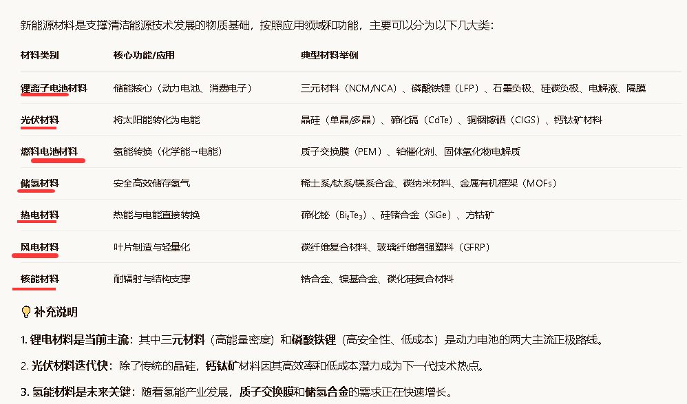
新能源材料都有哪些
新能源材料是指在新能源的转化和利用以及发展新能源技术中所要用到的关键材料，它是发展新能源的核心和基础。

Slide 7
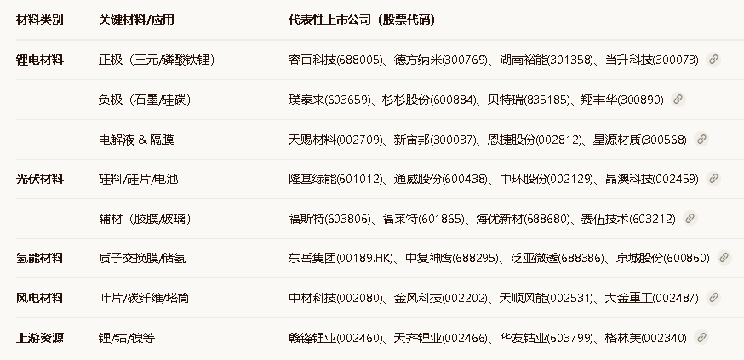
新能源材料对应上市企业

Slide 8
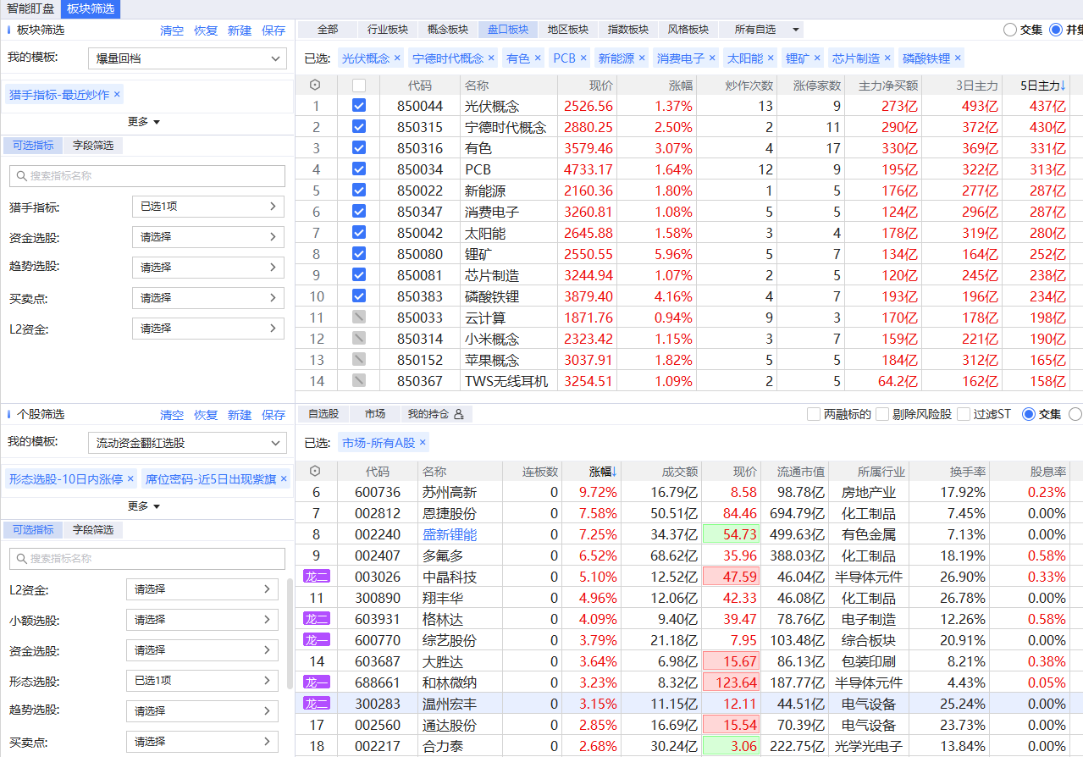
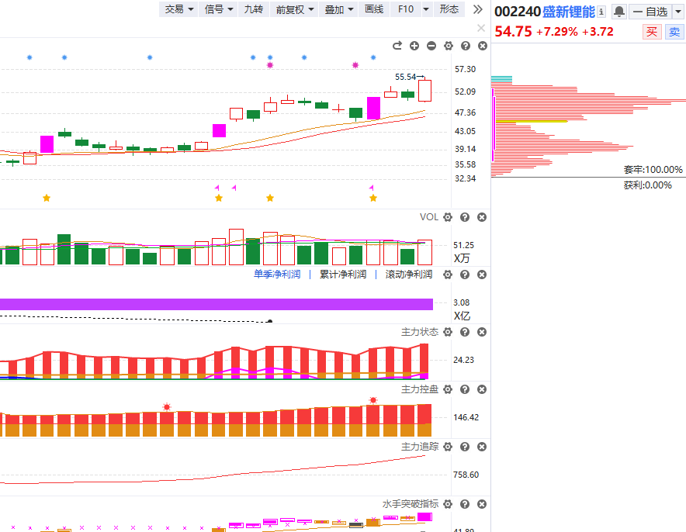
风口选股

Slide 9
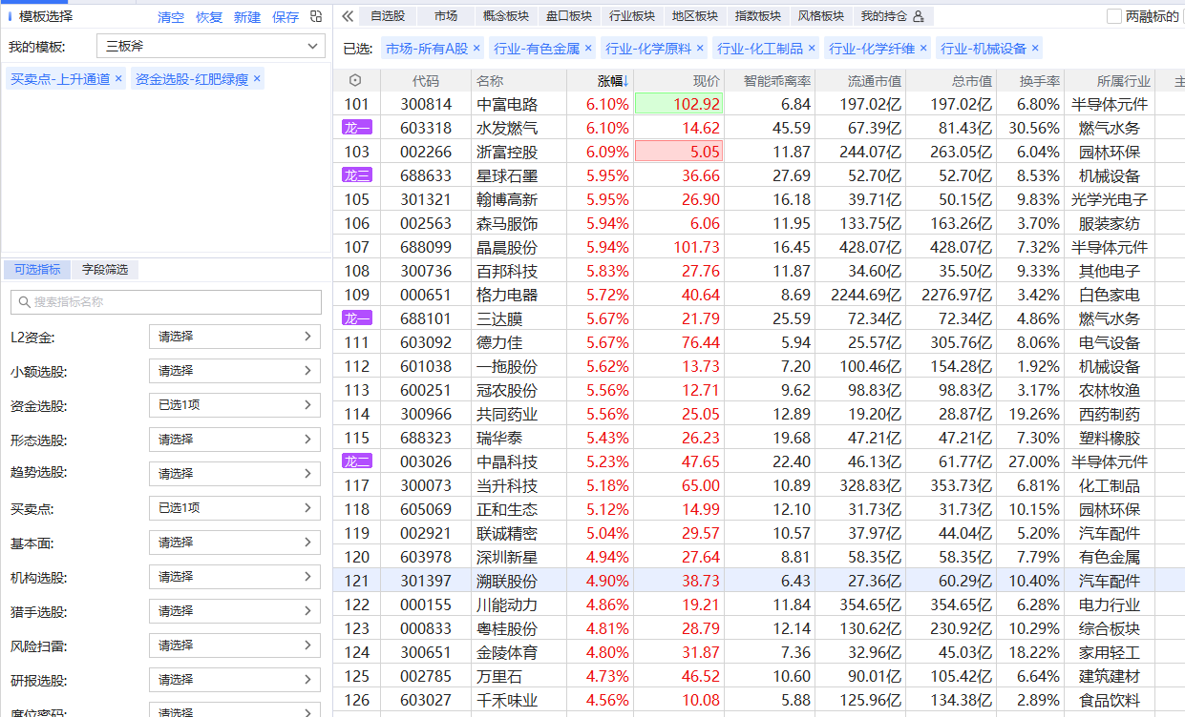
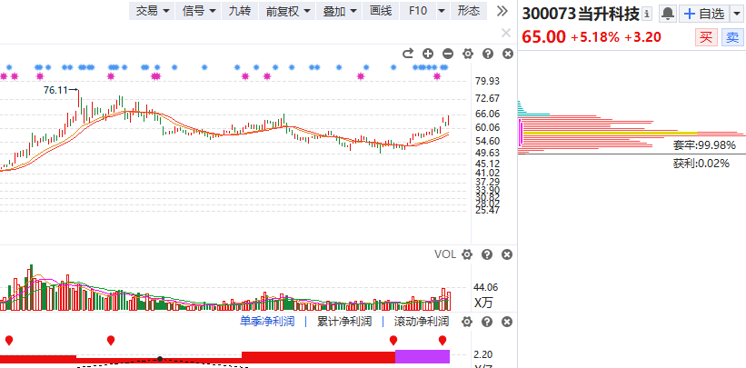
风口选股

Slide 10


